Slide 1
Panorama
Naučno izračunavanje
Nikola Milev

Slide 2
Ideja
Spojiti dve slike u panoramu
Ispraviti „šavove“ tako da se ne primećuju u spojenoj slici
Sačuvati sve podatke sa obe slike (bez isecanja)

Slide 3
Korišćene biblioteke
OpenCV (pronalaženje ključnih tačaka, preslikavanja, proseka s težinama)
NumPy (slike u OpenCV su NumPy nizovi)
Imutils (paket za razne manipulacije nad slikama)

Slide 4
Proces
Detekcija ključnih tačaka
Pronalaženje transformacije i primena
Spajanje slika
Odsecanje crnog viška

Slide 5
Detekcija ključnih tačaka
SIFT (Scale Invariant Feature Transform)
Otporan na:
Afine transormacije slike (rotacija, translacija, homotetija)
Promene osvetljenja
Šum
Razlike konvolucije sa Gausovim filterom
Traže se ekstremi; oni su kandidati za ključne tačke
Loši se odbacuju
Deskriptori; ključne tačke opisuju se vektorima koji ne zavise od rotacije, translacije, uvećanja, šuma i osvetljenja

Slide 6
Pronalaženje transformacija
Nalaze se najsličniji vektori na dve slike
Traži se projektivno preslikavanje koje slika skup tačaka jedne slike u skup tačaka druge slike (dovoljno naći 4 tačke od kojih ne postoje 3 kolinearne)
Primenjuje se transformacija na jednu od slika (redosled bitan)
Transformisana slika se proširuje (crni okvir) kako bi druga slika mogla da se nalepi

Slide 7
Spajanje slika
Ukoliko se slike savršeno uklapaju, proces je gotov
Uglavnom nije tako
Postoje razni načini
Korišćeno otežano uprosečavanje
Težine su udaljenosti od kraja slike (tačnije, od crnog okvira ili ivice niza koji predstavlja sliku)
Šavovi se ne vide ali je proces spor

Slide 8
Odsecanje crnog okvira
Na kraju se odseku viškovi
Moguće je u potpunosti odseći crni okvir ali se gube informacije

Slide 9
Prikazan proces
Naredni slajdovi sadrže sve opisane korake

Slide 10
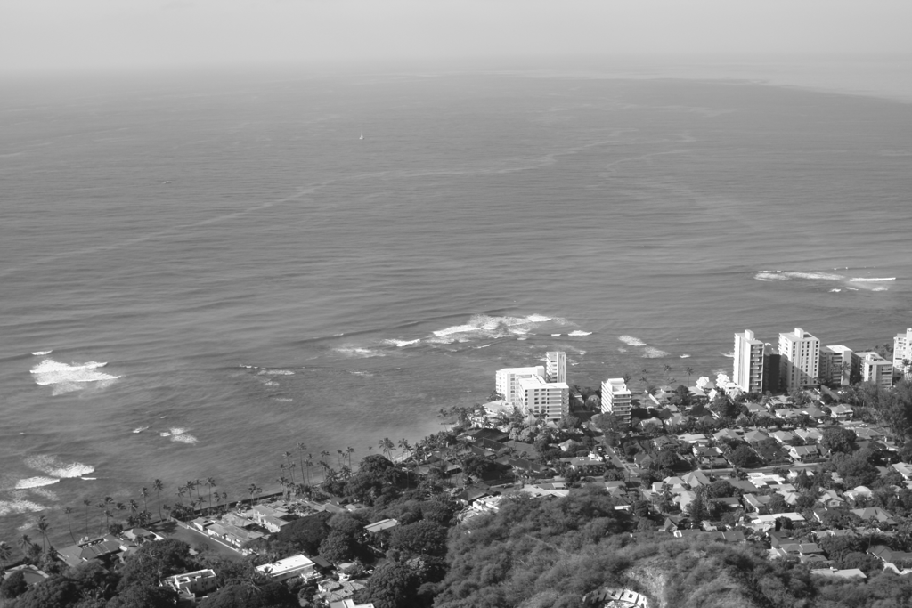
Ulazne slike

Slide 11
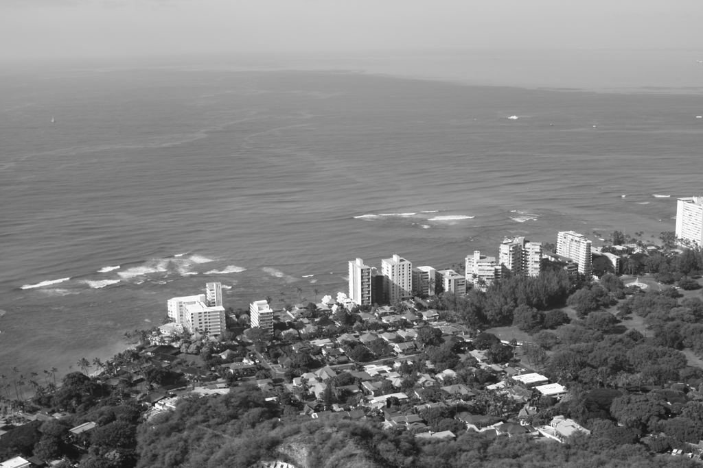
Ulazne slike

Slide 12
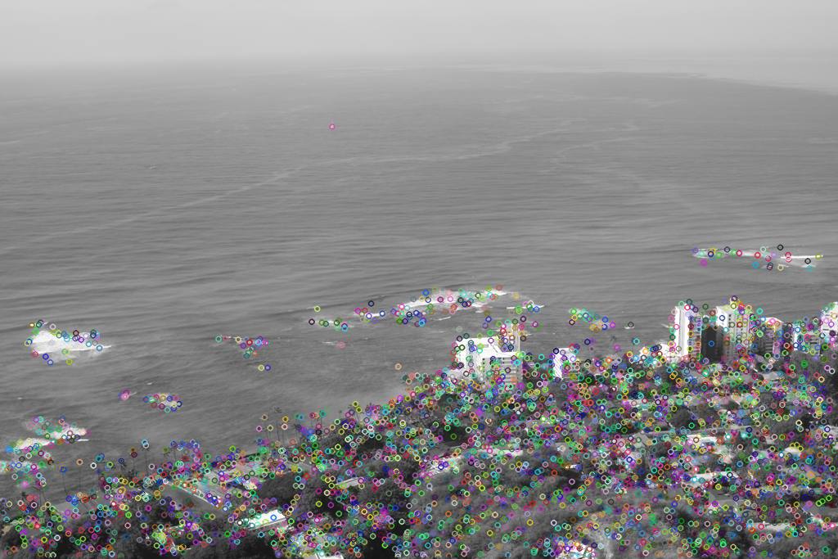
Detekcija ključnih tačaka (prva slika)

Slide 13
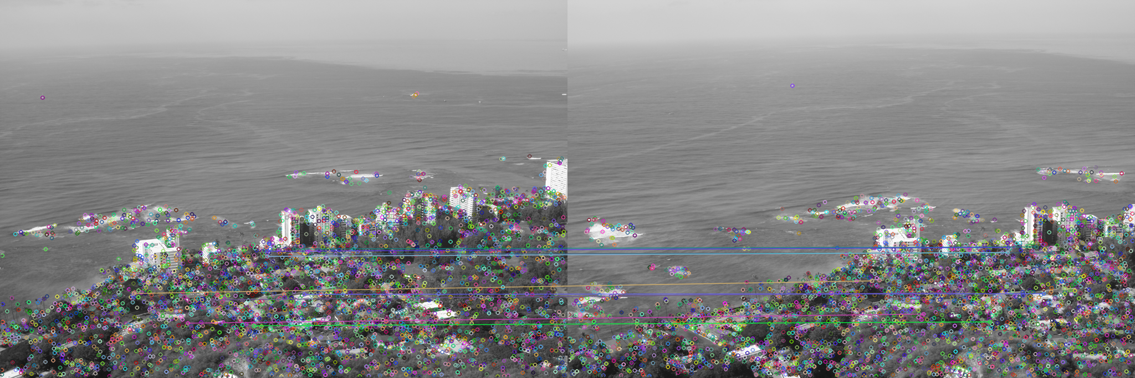
Uparene ključne tačke

Slide 14
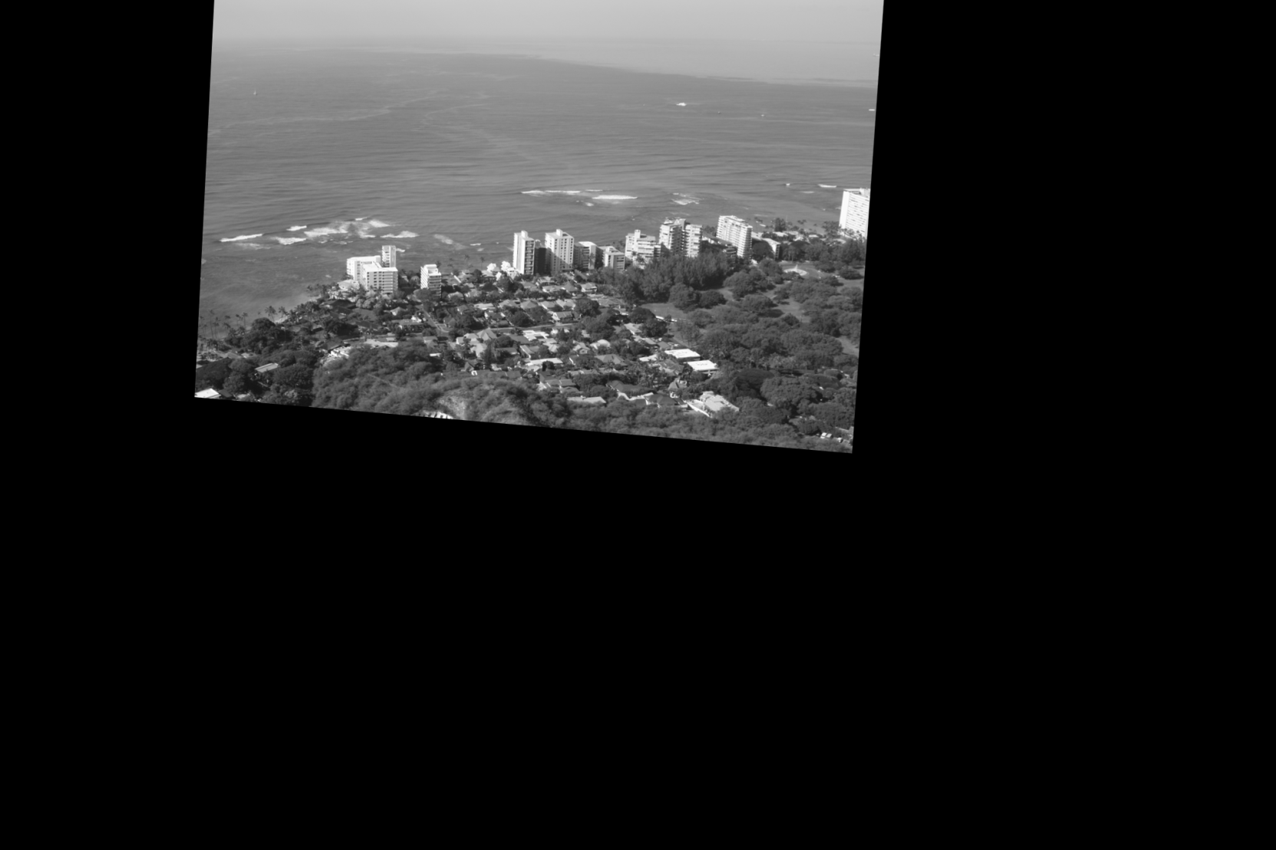
Transformisana druga slika

Slide 15

Težine za drugu sliku

Slide 16
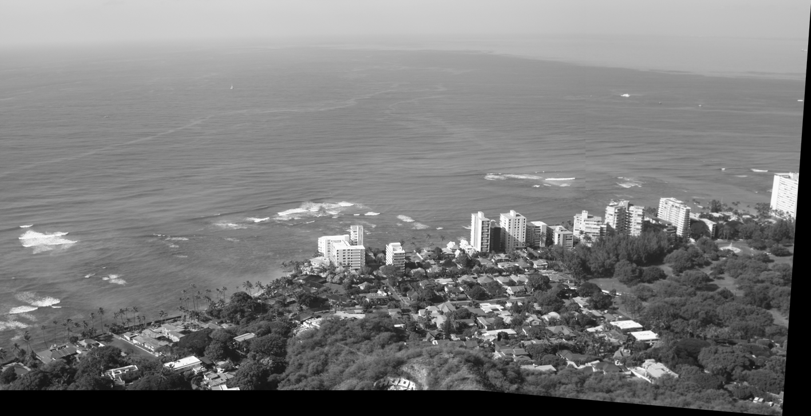
Rezultat bez spajanja

Slide 17

Rezultat sa spajanjem

Slide 18
Poteškoće
Razne verzije OpenCV biblioteke imaju razlike u API-ju
Od verzije 3, SIFT se nalazi u dodatnom delu biblioteke
Dokumentacija
Primena projektivnog preslikavanja iz nekog razloga zamućuje sliku
Spajanje sa otežanim uprosečavanjem je jako sporo: za slike dimenzija 1024x683 skoro 40 sekundi! Bez spajanja oko 2 sekunde.

Slide 19
Live demo, pitanja
Projekat se nalazi na GitHubu:
https://github.com/NikolaMilev/OpenCV_Panorama

Slide 20
Live demo, pitanja
Projekat se nalazi na GitHubu:
https://github.com/NikolaMilev/OpenCV_Panorama

